Slide 1



KHỞI ĐỘNG

Slide 2

Toán
Điền phân số thích hợp vào dấu hỏi chấm?
Nêu ý nghĩa của phân số 2/3 và 1/3?
Số cam cần tìm: 2 phần bằng nhau
Muốn nhân hai phân số ta làm thế nào?
2
3
Tổng số cam: 3 phần bằng nhau
Số cam còn lại: 1 phần như thế
1
3
Tổng số cam: 3 phần bằng nhau
12 quả cam
? quả cam
2
?
1
?
3
3

Slide 3

Toán
TÌM PHÂN SỐ CỦA MỘT SỐ

Slide 4


YÊU CẦU CẦN ĐẠT
Nắm được cách tính tìm phân số của một số.
Thực hiện được tìm phân số của một số.
Vận dụng tốt vào giải toán.

Slide 5
KHÁM PHÁ

Slide 6
Muốn tìm 2/3 số cam trong rổ ta làm thế nào?
Muốn tìm 1/3 số cam trong rổ ta làm thế nào?
Toán:
Tìm phân số của một số
Bài toán:
12 quả
Một rổ cam có 12 quả.
Hỏi số cam trong rổ là bao nhiêu quả cam ?
2
3
Nhận xét:
? quả
2
1
2
1
số cam trong rổ gấp đôi
số cam trong rổ
số cam
Số cam
3
3
3
3
1
a)
số cam trong rổ là: 12 : 3 = 4 (quả)
3
2
số cam trong rổ là: 4 x 2 = 8 (quả)
3
2
b)
Ta có thể tìm số cam trong rổ như sau:
3
12 : 3 x 2= 8 ( quả).
2
(quả)
Hoặc
12
x
=
8
3

Slide 7
Bài giải
Cách 2:
Cách 1:
2
2
số cam trong rổ là:
số cam trong rổ là:
3
3
8
(quả)
: 3 x 2
2
12
=
12
x
=
8
(quả)
3
Đáp số: 8 quả cam.
Đáp số: 8 quả cam.
Muốn tìm của 12 ta làm thế nào?
2
3
Muốn tìm của 12 ta lấy 12 nhân với hay lấy 12 chia 3 rồi nhân với 2
2
2
3
3

Slide 8
Muốn tìm phân số của 1 số ta có thể làm thế nào?
12
: 3 x 2
8
2
=
12
x
=
8
3
số đã cho
Mẫu số
Tử số
Kết quả
số đã cho
Phân số đã cho
Kết quả
Muốn tìm phân số của 1 số ta lấy số đó nhân với phân số đã cho hoặc lấy số đó chia cho mẫu số rồi nhân với tử số.

Slide 9
Toán:
Tìm phân số của một số
Ví dụ:
Tìm :
3
a) của 15
là
15 : 5 x 3 = 9
5
3
hay
15 x = 9
5
3
b) của 40
là 40 : 8 x 3 = 15
8
3
hay
40 x = 15
8
Muốn tìm phân số của một số ta lấy số đó nhân với phân số đã cho hay lấy số đó chia cho mẫu số rồi nhân với tử số.

Slide 10
Bước 1: Tóm tắt
Bước 2: Trình bày bài giải.
Nêu các bước giải của dạng toán: Tìm phân số của 1 số?
Con hiểu 3/5 số hs xếp loại khá là như thế nào?
Toán:
Tìm phân số của một số
Bài tập 1 (trang 135):
3
Một lớp học có 35 học sinh, trong đó số học sinh xếp loại khá. Tính số học sinh xếp loại khá của lớp đó.
5
Bài giải
Số học sinh xếp loại khá của lớp học đó là:
35 : 5 x 3
21 (hs)
Tóm tắt
=
Đáp số : 21 học sinh.
Cả lớp : 35 hs
Cách 2
Khá : 3 phần
bằng nhau: ? hs
3
5
Số học sinh xếp loại khá của lớp học đó là:
Khá : số hs
Cả lớp : 5 phần
bằng nhau: 35 hs
3
5
35 x
21 (hs)
=
Khá: ..hs?
Đáp số : 21 học sinh.

Slide 11
Toán:
Tìm phân số của một số
Bài tập 2 (trang 135):
Muốn tìm phân số của một số ta lấy số đó nhân với phân số đã cho hay lấy số đó chia cho mẫu số rồi nhân với tử số.
Muốn tìm phân số của 1 số ta làm thế nào?
Một sân trường hình chữ nhật có chiều dài 120 m, chiều rộng bằng chiều dài. Tính chiều rộng sân trường đó.
5
6
Tóm tắt
Bài giải
Dài: 120 m
Chiều rộng của sân trường đó là:
R: 5 phần
bằng nhau: ? m
120 : 6 x 5
=
100 (m)
5
6
Rộng: dài
D: 6 phần
bằng nhau: 120 m
Đáp số : 100 m.
Cách 2
Rộng: ..m?
Chiều rộng của sân trường đó là:
Con hiểu rộng bằng 5/6 dài là như thế nào?
5
6
120 x
=
100 (m)
Đáp số : 100 m.

Slide 12
Với dạng toán Tìm phân số của 1 số:
Cần đọc kĩ đề bài, xác định, vận dụng đúng dạng toán, tính toán chính xác.
Toán:
Tìm phân số của một số
Con giải bài toán dựa vào dạng toán nào? Để giải đúng dạng toán này cần lưu ý gì?
Con hiểu số hs nữ bằng 9/8 số hs nam là như thế nào?
MR: Lớp đó có tất cả bao nhiêu học sinh?
Bài tập 3 (trang 135):
9
Lớp 4A có 16 học sinh nam và số học sinh nữ bằng số học sinh nam. Hỏi lớp 4A có bao nhiêu học sinh nữ?
8
Tóm tắt
Bài giải
Nam: 16 hs
Lớp 4a có số học sinh nữ là:
Nữ: 9 phần
bằng nhau: ? hs
16 : 8 x 9
=
18 (học sinh)
9
8
Nữ: nam
nam: 8 phần
bằng nhau: 16 hs
Đáp số : 18 học sinh.
Nữ: .hs?

Slide 13
VẬN DỤNG

Slide 14

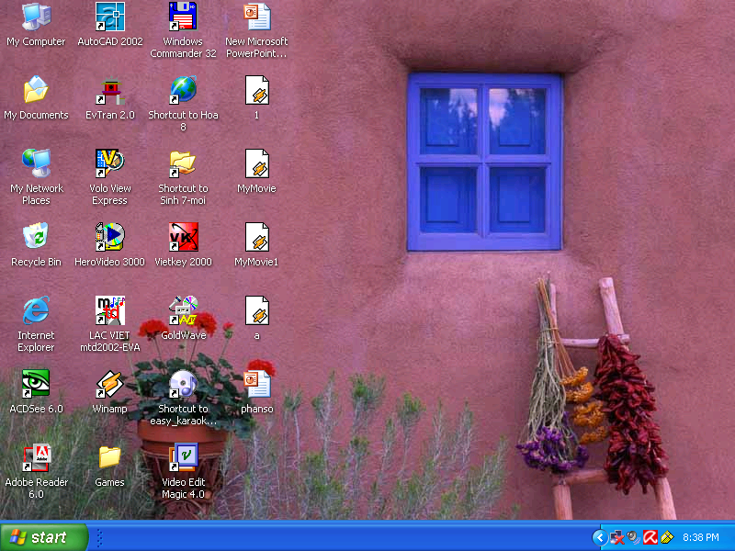

Ô CỬA BÍ MẬT
Thời gian
10
9
8
7
6
5
4
3
2
1
0
Chọn chữ cái đặt trước kết quả đúng.
của 35 là:
.Chọn chữ cái đặt trước kết quả đúng.
Mẹ mua 15 quyển vở, mẹ cho em
số quyển vở đó.
Vậy mẹ đã cho em số quyển vở là:
3
7
3
1
5
3
A. 70 ;
B. 30
A
9
;
B. 15
C.
15
C. 25
.Chọn chữ cái đặt trước kết quả đúng.
của một tá bút chì có số bút chì là:
A. Muốn tìm phân số của một số ta
lấy số đó nhân với phân số đã cho.
Chọn chữ cái đặt trước qui tắc đúng.
3
4
2
4
B. Muốn tìm phân số của một số ta
lấy số đó chia cho phân số đã cho.
A. 16 bút chì
B.
9 bút chì
C. Muốn tìm phân số của một số ta lấy số đó cộng với phân số đã cho.
C. 20 bút chì

Slide 15
ĐỊNH HƯỚNG HỌC TẬP:
Hoàn thiện bài tập 1,2,3 (SGK trang 135) trong vở ô li; Làm bài tiết 125( trang 46) vào vở BT Toán.
Ôn lại cách tìm phân số của 1 số.
3. Chuẩn bị bài sau.

Slide 16


Giờ học đến đây kết thúc
xin chân thành cảm ơn các thầy cô giáo !
Chúc các em học giỏi chăm ngoan.

Slide 17
Toán:
Tìm phân số của một số
Muốn tìm phân số của một số ta lấy số đó nhân với phân số đã cho hay lấy số đó chia mẫu số rồi nhân với tử số.

